Slide 1
Шаблоны классов

Slide 2
Шаблоны классов
Подобно функциям, классы могут также быть параметризованы одним или несколькими типами.
Классы контейнеров, которые используются для управления элементами определенного типа, являются типичным примером этой возможности.
Такие классы контейнеров можно реализовать с помощью шаблонов классов; тип элементов при этом остается открытым.

Slide 3
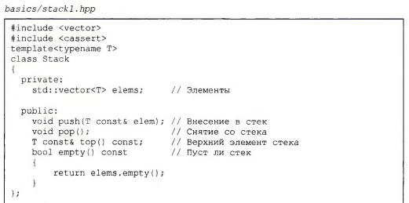
Реализация шаблона класса Stack
Объявим и определим класс Stack<> в заголовочном файле следующим образом:

Slide 4
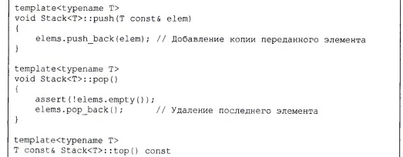

Реализация шаблона класса Stack

Slide 5
Реализация шаблона класса Stack
Как видите, шаблон класса реализован с использованием шаблона класса vector() из стандартной библиотеки C++.
В результате нам не нужно реализовывать управление памятью, копирующий конструктор и оператор присваивания, так что мы можем сосредоточиться на интерфейсе данного шаблона класса.

Slide 6
Объявление шаблона класса
Объявление шаблона класса подобно объявлению шаблона функции: перед объявлением следует объявить один или несколько идентификаторов в качестве параметров типов. Обычно в качестве идентификатора используется Т:
template<typename Т>
class Stack
{
…
};

Slide 7
Объявление шаблона класса
Здесь также ключевое слово class может быть использовано вместо ключевого слова typename:
template<class Т>
class Stack
{
…
};

Slide 8
Объявление шаблона класса
Внутри шаблона класса имя Т может использоваться так же, как и любой другой тип, для объявления членов-данных и функций-членов.

Slide 9
Объявление шаблона класса
В приведенном далее примере Т используется для объявления типа элементов как вектора, в объявлении метода push () как функции, которая получает Т в качестве аргумента, и для объявления top () как функции, возвращающей Т:

Slide 10
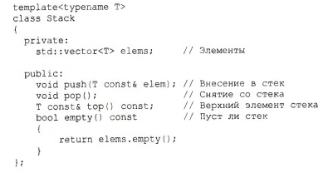
Объявление шаблона класса

Slide 11
Объявление шаблона класса
Типом этого класса является Stack<T>, где Т представляет собой параметр шаблона.
Таким образом, Stack<T> придется использовать всякий раз, когда тип этого класса применяется в объявлении, за исключением тех случаев, когда аргументы шаблона могут быть выведены.
Однако внутри шаблона класса имя класса, за которым не следуют аргументы шаблона, представляет класс с параметрами шаблона в качестве аргументов.

Slide 12
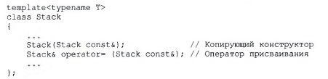
Объявление шаблона класса
Если, например, вам нужно объявить свой собственный копирующий конструктор и оператор присваивания, обычно это выглядит так:

Slide 13
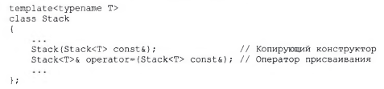
Объявление шаблона класса
что формально эквивалентно следующему коду:

Slide 14
Объявление шаблона класса
Однако обычно <Т> сигнализирует об особой обработке параметров шаблона, поэтому лучше использовать первую форму записи.
Однако вне структуры класса такое указание является необходимым:

Slide 15
Объявление шаблона класса
Обратите внимание на то, что в местах, где требуется имя, а не тип класса, можно использовать только Stack.
Это, в частности, относится к указанию имен
конструкторов (но не их аргументов) и деструкторов.

Slide 16
Объявление шаблона класса
Заметим также, что в отличие от нешаблонных классов нельзя объявлять или определять шаблоны классов внутри функций или в области видимости блока.
В общем случае шаблоны могут быть определены только в глобальной области
видимости, области видимости пространства имен или внутри объявлений классов

Slide 17
Реализация функций-членов
Для того чтобы определить функцию-член шаблона класса, нужно указать,
что это шаблон функции; при этом необходимо использовать полностью квалифицированный тип шаблона класса.

Slide 18

Реализация функций-членов
Таким образом, реализация функции-члена
push() типа Stack<T> имеет следующий вид:

Slide 19
Реализация функций-членов
В этом случае вызывается функция
push_back () вектора элементов, которая добавляет элемент в конец вектора.

Slide 20
Реализация функций-членов
Заметим, что функция pop_back () вектора удаляет последний элемент, но не возвращает его, что связано с вопросами безопасности исключений.
Реализовать полностью безопасную в плане исключений функцию pop(), возвращающую
удаленный элемент, невозможно.

Slide 21
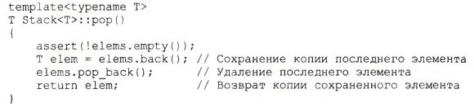
Реализация функций-членов
Однако если игнорировать небезопасность данной функции в плане исключений, то можно реализовать функцию pop(), возвращающую только что удаленный элемент.
Для этого мы просто используем Т для объявления локальной переменной соответствующего типа.

Slide 22
Реализация функций-членов
Поскольку поведение функций вектора back() (возвращающей последний элемент) и pop_back() (удаляющей последний элемент) не определено для случая, когда вектор не содержит ни одного элемента, требуется проверка, не является ли стек пустым.

Slide 23
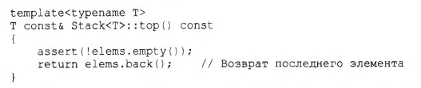
Реализация функций-членов
Если он пуст, мы завершаем программу с использованием assert, так как вызов pop() для пустого стека является ошибкой. Так же мы поступаем и в функции top(), которая возвращает (но не удаляет) элемент, находящийся на вершине стека:

Slide 24
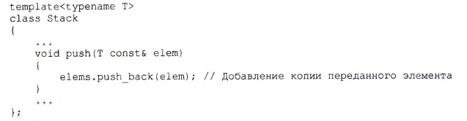
Реализация функций-членов
Конечно, точно так же, как и в случае любых других функций-членов, функции-члены шаблонов классов можно реализовать как встраиваемые функции, располагающиеся внутри объявления класса, например:

Slide 25
Использование шаблона класса Stack
Для того чтобы использовать объект шаблона класса, до C++17 требовалось явно указать аргументы шаблона.
В C++17 введен вывод аргументов шаблонов класса, который позволяет опустить шаблоны аргумента, если они могут быть выведены из конструктора.
В приведенном ниже примере показано, как используется шаблон класса Stack<>.

Slide 26
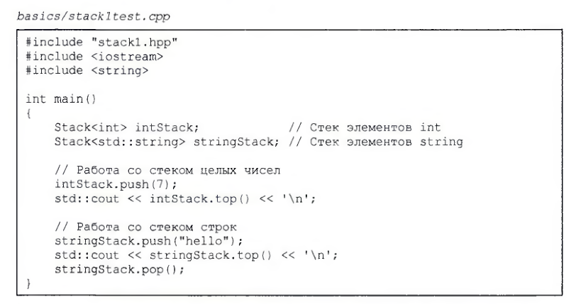
Использование шаблона класса Stack

Slide 27
Использование шаблона класса Stack
Объявление Stack<int> указывает, что внутри шаблона класса в качестве типа Т будет использоваться int. Таким образом, intStack создается как объект на базе вектора с элементами типа int, и для всех вызываемых функций-членов
инстанцируется код для этого типа.
Аналогично путем объявления и использования
Stack<std: :string> создается объект на базе вектора, элементами которого являются строки, и для каждой из вызываемых функций-элементов инстанцируется код для этого типа.

Slide 28
Использование шаблона класса Stack
Заметим, что инстанцирование происходит только для вызываемых функций (членов) шаблона.
Для шаблонов классов функции-члены инстанцируются только при их использовании.
Очевидно, что такой подход позволяет сэкономить
время, память и использовать шаблоны классов только частично.

Slide 29
Использование шаблона класса Stack
В данном примере инстанцируются конструктор по умолчанию, а также функции push () и top () как для значений типа int, так и для значений типа string.
Однако функция pop () инстанцируется только для строк.
Если шаблон класса имеет статические члены, то они инстанцируются однократно для каждого типа,
для которого используется шаблон класса.

Slide 30
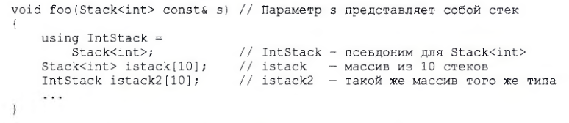
Использование шаблона класса Stack
Тип инстанцированного шаблона класса можно использовать так же, как и любой другой тип.
Вы можете квалифицировать его с помощью ключевых слов const или volatile, а также создавать на его основе массивы или ссылки.
Его также можно использовать как часть определения типа с помощью typedef или using или в качестве параметра типа при создании другого шаблонного типа, например:

Slide 31
Использование шаблона класса Stack
Аргументы шаблона могут быть любого типа, такими как указатели на float или даже стеками элементов типа int:

Slide 32
Использование шаблона класса Stack
Единственным требованием является то, что любая вызываемая операция должна быть возможна для этого типа.
До принятия стандарта C++11 между двумя закрывающими угловыми скобками требовалось помещать пробел:
Stack<Stack<int> > intStackStack; // Работает для всех версий C++
Если этого не сделать, получался оператор >>, что приводило к синтаксической ошибке:
Stack<Stack<int>> intStackStack; // Ошибка до С++11

Slide 33
Использование шаблона класса Stack
Причиной такого поведения в старых версиях C++ было то, что при первом проходе компилятора C++ выполнялось разделение исходного кода на лексемы независимо от семантики кода.
Однако, поскольку отсутствие пробела стало распространенной ошибкой, требовавшей соответствующего сообщения об ошибках, было принято решение учитывать семантику кода в любом случае, и в стандарте C++11 требование ставить пробел между двумя закрывающими угловыми скобками в шаблонах было убрано.

Slide 34
Использование шаблона класса Stack
Причиной такого поведения в старых версиях C++ было то, что при первом проходе компилятора C++ выполнялось разделение исходного кода на лексемы независимо от семантики кода.
Однако, поскольку отсутствие пробела стало распространенной ошибкой, требовавшей соответствующего сообщения об ошибках, было принято решение учитывать семантику кода в любом случае, и в стандарте C++11 требование ставить пробел между двумя закрывающими угловыми скобками в шаблонах было убрано.

